Slide 1
Поматилов Сергей Геннадьевич
(19.07.1958-06.05.1982)

Slide 2
ИСТОРИЯ
В 1976 году поступил в Тюменское высшее военно-инженерное училище, после окончания которого в 1980 году направлен служить в город Бийск (Сибирский военный округ). С мая 1981 года гвардии старший лейтенант Поматилов служит в Афганистане в инженерно-саперной роте 24-го гвардейского танкового полка (в/ч п/п 71183, Шинданд). Участвовал в двенадцати боях с мятежниками, проявив себя грамотным и смелым офицером. На его счету более 60 обезвреженных мин.

Slide 3
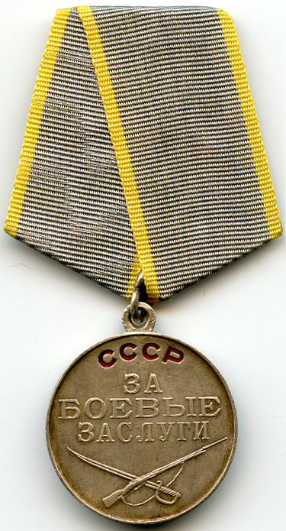
ИСТОРИЯ
6 мая 1982 года в районе города Гиришк под огнем противника Сергей Поматилов руководил действиями взвода по разминированию плотины. Погиб, сраженный осколками мины. За мужество и героизм проявленный при выполнении особого задания, Посмертно награжден орденом Красного Знамени, орденом красной звезды, медалью За отвагу с присвоением внеочередного звания «Старший лейтенант». Похоронен на родине.

Slide 4
Написано не мало слов о Сергее Геннадьевиче:
Алексей, сын того самого Сергея, сегодня пошел по стопам отца и дедушки, решил стать профессиональным военным, отец Алексея тоже капитан запаса, выпускник Екатеринбургского СВУ (1994-1997 гг.) проходил службу в условиях чрезвычайного положения и вооруженного конфликта в составе 201 дивизии р. Таджикистан.
На родине в п. Хотынец, Орловской области в честь названа одна из центральных улиц и установлена мемориальная доска.
Извилистою стежкою, где в росах тает след, ходили мы с Сережкою вдвоем встречать рассвет. Под серебристой млечностью светились облака. Ромашковою нежностью манили нас луга…
Отцвели те луга, но все же голос первой любви не забыт… Мы не встретимся больше, Сережа, ты в далеком Афгане убит...
Л. Пивоварова

Slide 5
ДЕТСТВО

Slide 6
В ВОЕННОМ УЧИЛИЩЕ

Slide 7
В ВОЕННОМ УЧИЛИЩЕ

Slide 8
ДОКУМЕНТЫ

Slide 9
ПАМЯТЬ

Slide 10
ПАМЯТЬ

